Slide 1
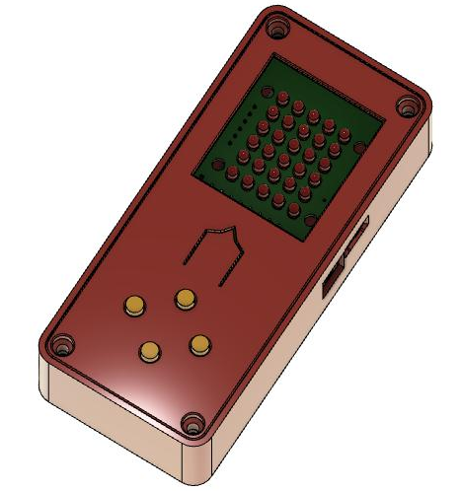

TechDen Zwolle Workshop Solderen Montage instructie Game Console

Slide 2
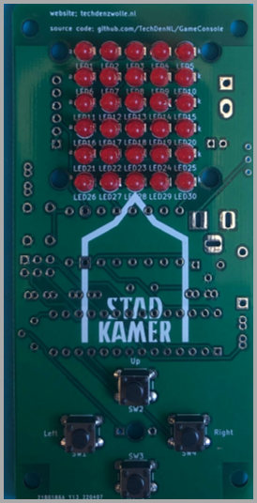
1- Leds & Buttons
Let op positie
Korte pin = k(athode)
Voorzijde

Slide 3
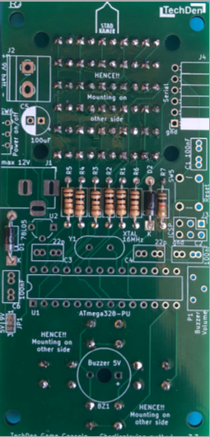
2 - Weerstandjes + Diode
Let op Positie
Achterzijde
Let op
waarde; 10k

Slide 4
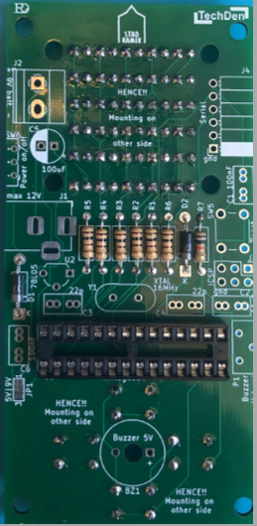
3 - Chip voetje
Achterzijde
Let op positie &
Alle pinnen door de gaatjes

Slide 5
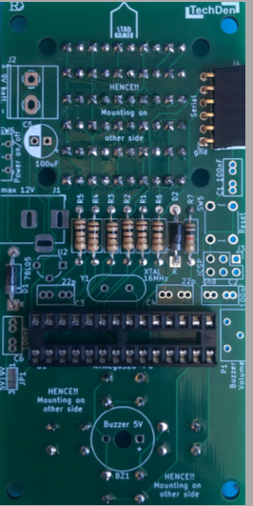
4 – Programmeer connector
Achterzijde

Slide 6
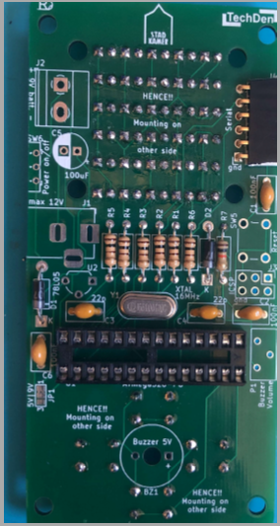
5 – Condensatoren, diode & Kristal
Achterzijde
Let op Positie
Let op
waarde; 22pF

Slide 7
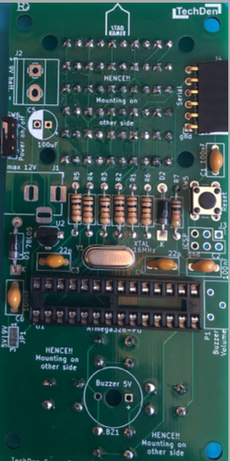
6 – Schakelaars & 5V Regulator
Achterzijde
Let op Positie

Slide 8
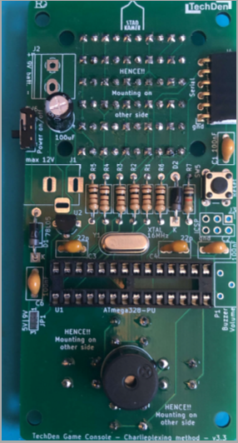
7 – Elco & Buzzer
Let op positie
Achterzijde
Let op polariteit

Slide 9
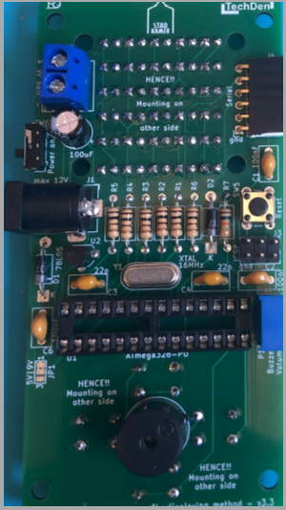
8 – Connectors & Potmeter
Openingen naar buiten
Achterzijde

Slide 10
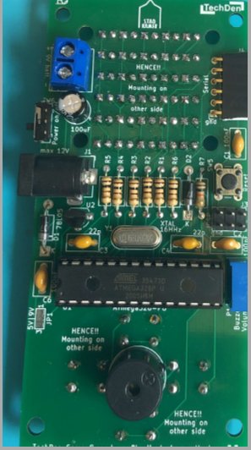
9 – Arduino Chip
Achterzijde
Let op positie &
Alle pinnen “aan boord”

Slide 11

TechDen Zwolle
Notes:
Uitleg schema

